Slide 1
清华大学i.Center众创空间
支撑创意创新创业的
基础工程训练基地

Slide 2
i.Center——愿景
为清华每一位学生创造一段难以忘怀的经历
Industry-level 产业级
Innovative 创新
International 国际化
Inter-disciplinary 学科融合
Integration 资源聚合
I 自主性

Slide 3
i.Center——资源
工业级技术孵化条件
产品设计能力（工程设计、量产咨询）
定制化加工制造及小批量生产
每学期服务约500个来自各个院系的团队或个人项目
创新实践平台
团队工作空间
创客空间社团
清华自行车协会
清华大学生方程式车队
modo电动汽车
SRT大学生研究训练项目
产品开发设施及场地（机械加工、电子制作开放设施）
原型制作设备（各类精密数控加工、焊接、铸造、激光加工、工业级3D打印等各类支持原型产品制作的工艺门类）

Slide 4
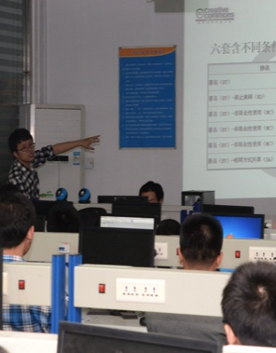
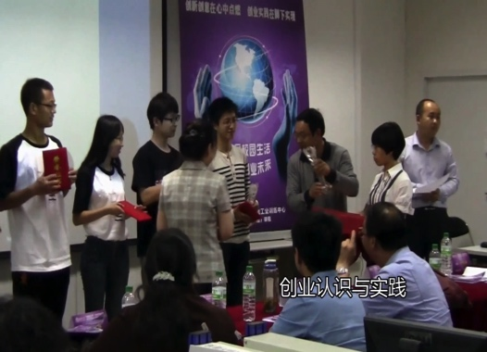
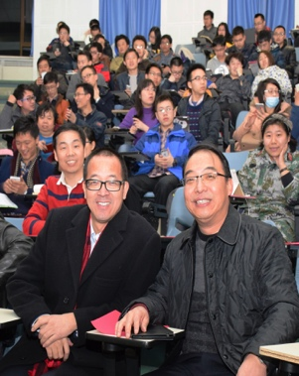
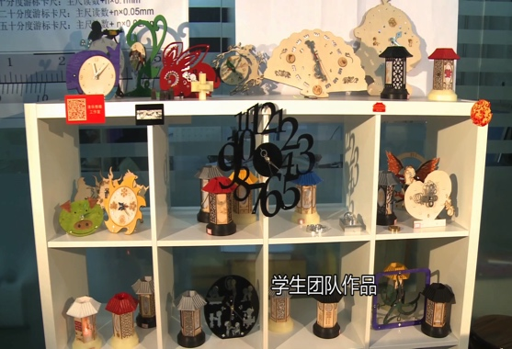
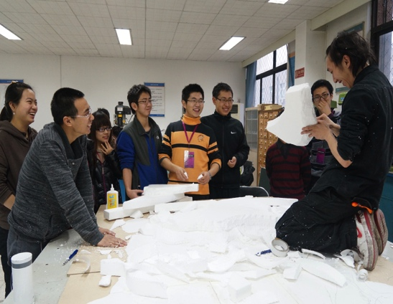
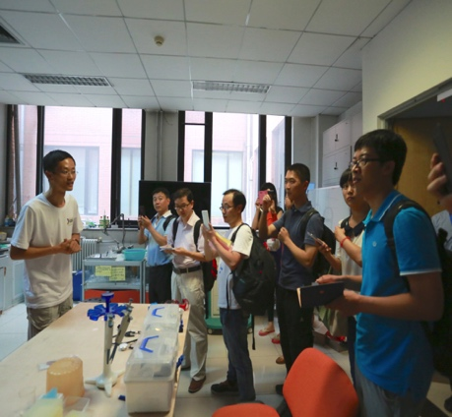
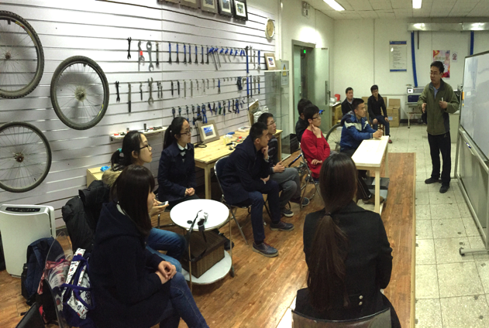
i.Center——资源
█ 法律与知识产权讲座
█ 创业认识与实践
█ 创业导引名家面对面
█ 工程训练——基于创意产品的工程实践
█ 挑战式课程——跨学科系统集成设计挑战
█ 实验室科研探究课
█ 文化素质核心课——生态文明十五讲之自行车文化

Slide 5
i.Center——成效
实践教学全覆盖
工科院系：金工实习、电子实习（2000人/学期）
文科院系：文化素质核心课：工业系统基础等（400人/学期）
全校科系：实验室探究课、制造工程体验等多门各具特色的选修课（600人/学期）
创新探索筛人才
项目为基础的课程：先进制造工艺与创新制作等选修课（100人/学期）
普及性创客实践活动：创客空间社团（近400名成员）
创业导引促团队
基于项目团队的课程：创业导引课（300人/学期）
创新孵化基地，支撑10个团队/学期

Slide 6
i.Center——文化
清华创客日（每年11月最后一个周六）
全球创客马拉松
中美青年创客大赛
创意实现工作坊
中美绿色电子大赛
校园生活杯创意大赛
旧物回收大赛
……

Slide 7
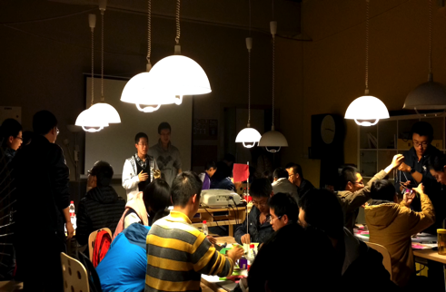
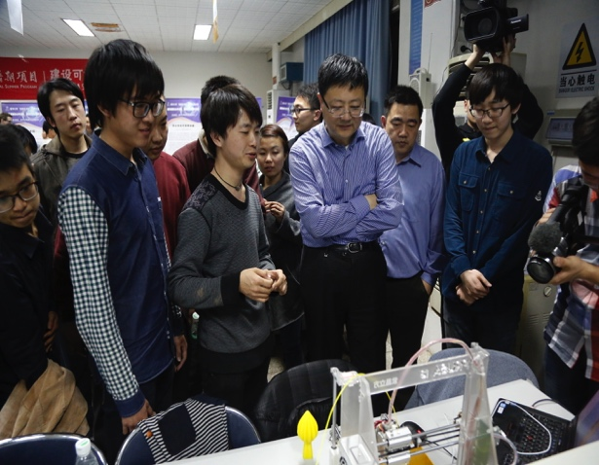
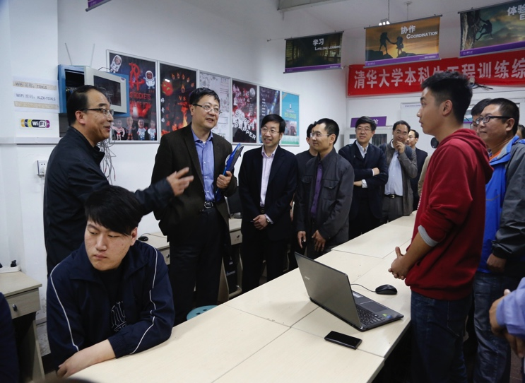
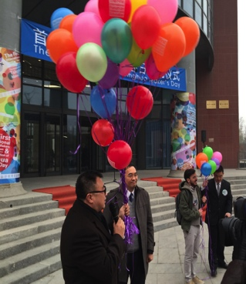
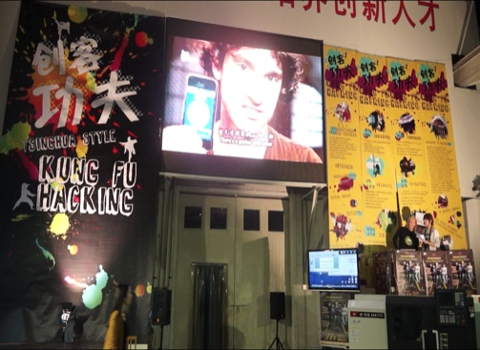
i.Center——文化
创客空间基础培训
明星团队
选定多样化，具有趣味性的主题，带领零基础的学员，完成硬件开发、软件
开发、设计思维的训练。让参与者敢于创造。
幻腾智能、紫晶立方、Co-Clean……这些从i.Center走出来的创业企业，正逐渐成为产业领军者
让学生成为
“梦想的
实现家”
以第二课堂驱动的三创活动
清华创客日 Tsinghua Makers’Day
驻校创客项目 Hackers in Residence
许多学生创新项目，脱胎于第一课堂（课程）与第二课堂（课外实践）。对于具有延续性的项目，中心基于全方位支持，鼓励学生逐步将梦想变成现实。
以点带面。在清华创客日以及贯穿全年的创意创新创业活动的带动下，营造全校创新文化氛围，提升创新水平。
邀请海内外社会创客达人与科技高手，在校园全时驻扎，与学生团队密切交流协作，参与完成创意项目。

Slide 8
i.Center——辐射
创客教育生态系统构建高端论坛及研修班
80余位来自全国各高校、企业、机构的一线创新创业活动负责人参与，将清华经验带回各地
科普实践基地
创客活动从中小学做起
创意创新从校园中传播
创客普及教育
学生社团开发套件及相关课程，并与科技馆、少年宫等机构合作，输出清华内容
创客空间模式的推广

Slide 9
i.Center——明星
创新社/幻腾智能——贡献学校，推动社会发展
紫晶立方——技术创新，追求极致产品
青橙创客——普及创客，遍地播撒火种
众清科技——专业引领，借力快速迭代
清显科技——精英团队，打造未来工业
modo电动——跨国创企，布局未来交通
穿墙人——科技公益，跨界改善地球
八度阳光——柔性面板，轻薄光伏供电
天空工场——心系蓝天，科研志趣融合
……

Slide 10

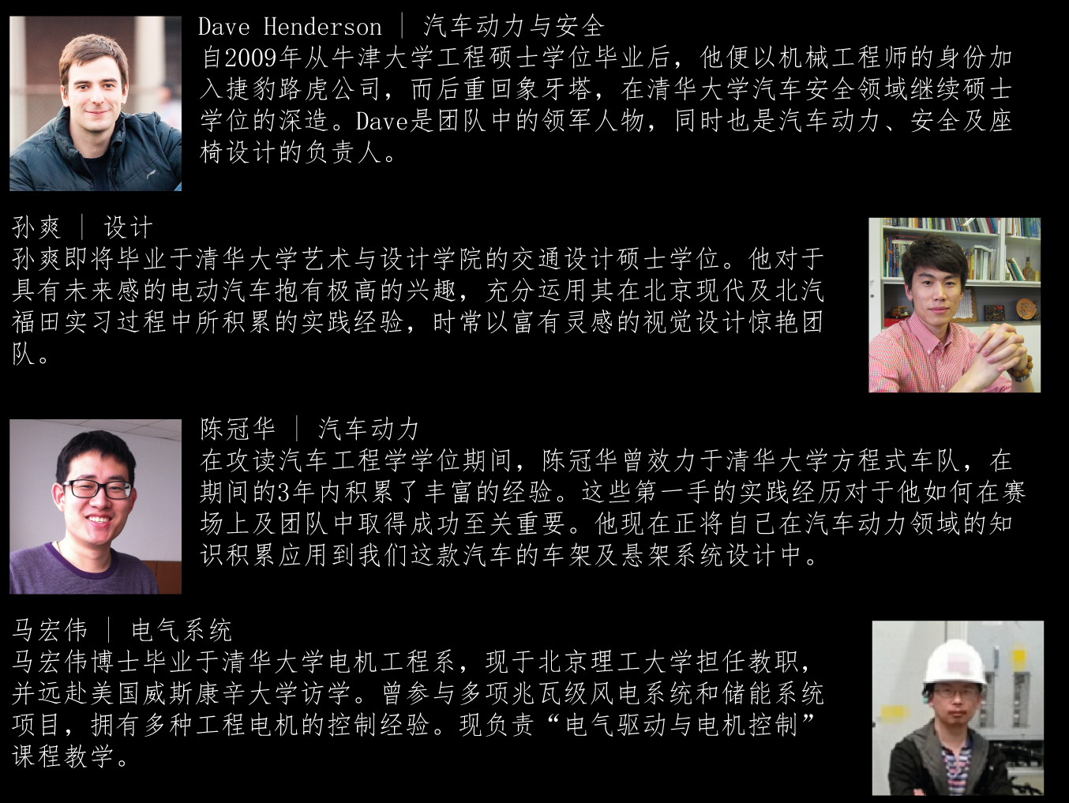
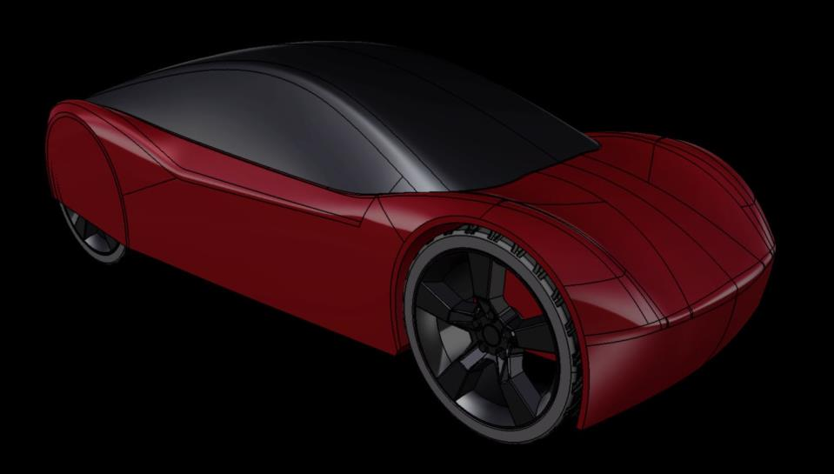
i.Center——明星
创新社/幻腾智能
紫晶立方
众清科技
清显科技
modo电动
……

Slide 11
i.Center——新貌
李兆基科技大楼
众创空间
面向开放创新形态的团队工作设计
面向未来全球分布式创意创新生态进行布局
创客教育基地联盟
50所高校成员
十余家企业会员（Intel，海尔，Autodesk……）
数家科技媒体

Slide 12
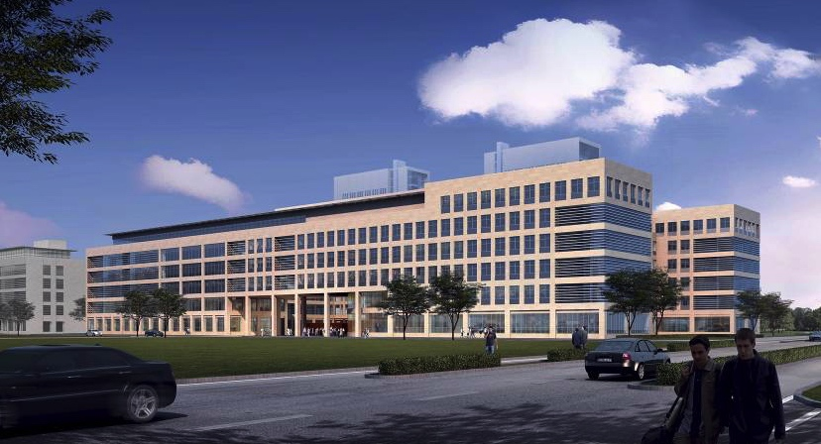
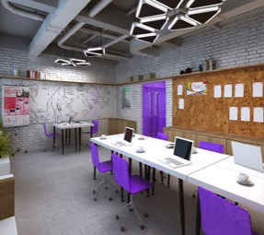
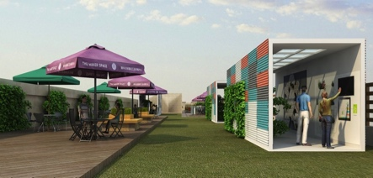
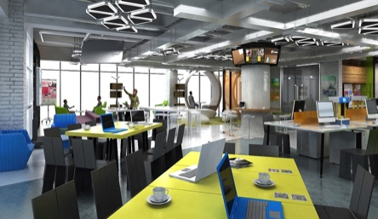
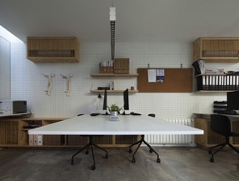
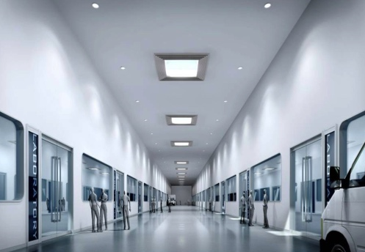
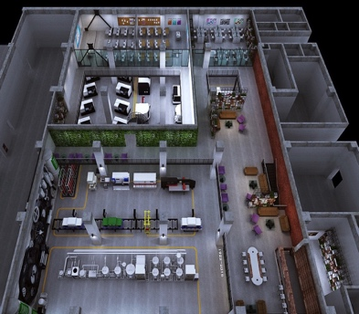
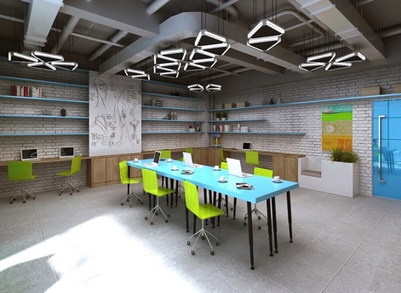
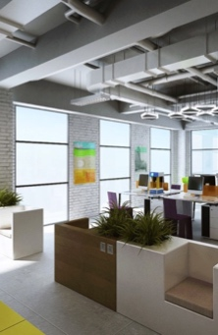
i.Center——新貌

